Slide 1
Haiku à Pully
Un beau jour d’automne
Etes-vous curieux ?

Slide 2
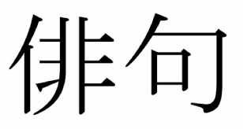
HAIKU

Slide 3
Haiku , qu’est-ce que c’est?
D’origine japonaise
Poème très bref
3 lignes
5 – 7 – 5 syllabes
Pas de rime
Image plutôt que récit
Rencontre instantanée

Slide 4
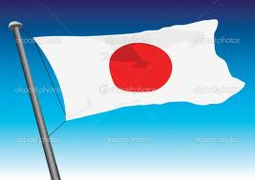
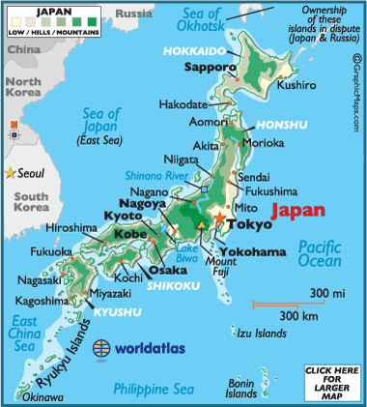
JAPON - NIPPON
PAYS DU SOLEIL LEVANT
+ 378’000 km 2
+ 6600 ILES
+ 127 MIO POPULATION
+ 3ème ECONOMIE
+ PAS D’ARMEE
+ UNE RACE
+ UNE LANGUE
+ PAYS DE CONTRASTES

Slide 5
TERMINOLOGIE
Haiku | Poème japonais, 5 – 7 – 5 Syllabes, ( Verset inhabituel )
Haijin | Poète de Haiku
Kukai | Rencontre/Atelier de Haijin
Haikai/Hokku | Précurseur du Haiku
Tanka | 5-7-5-7-7 Syllabes
Renga | Enchaînement de Tanka
Muki | Forme libre de Haiku
Haibun | Texte en Verset et Prose

Slide 6
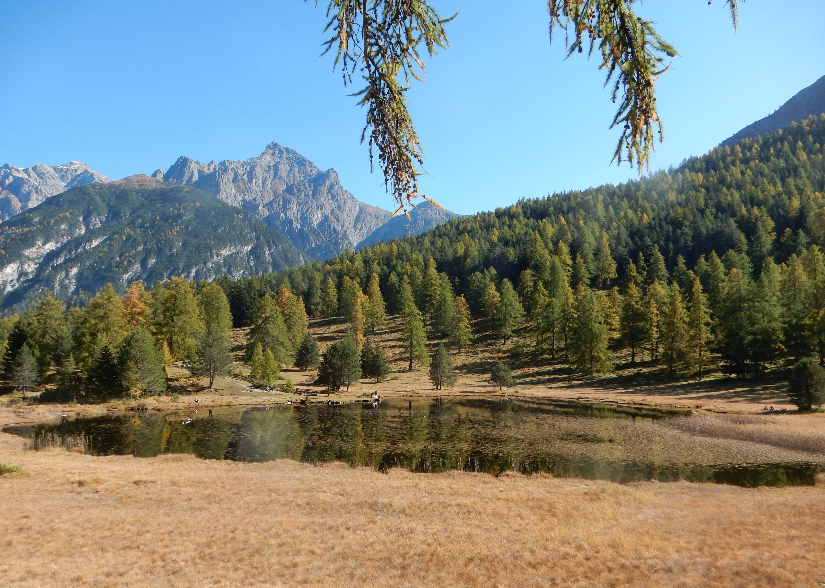
Quoi Où Quand
Mélèzes en feu
Dans le miroir du Lai Nair
Saluent les sommets

Slide 7
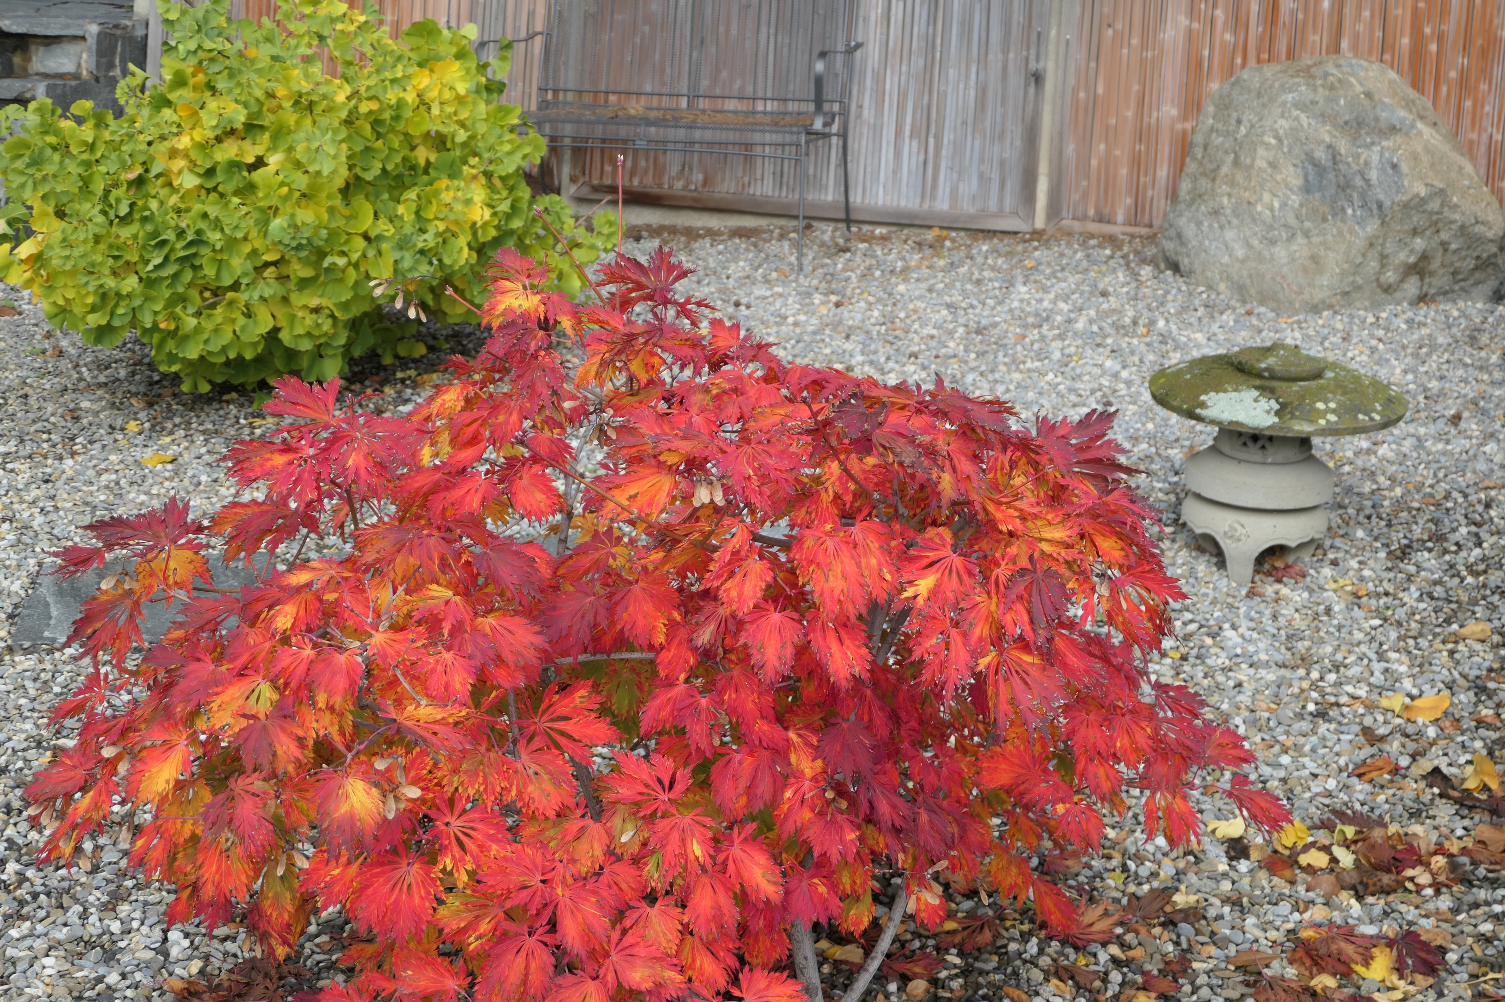
Haiku , c’est sentiment, émotion, passion
J’envie le feuillage d’érable
Qui devient beau
Et qui tombe
Shikò

Slide 8
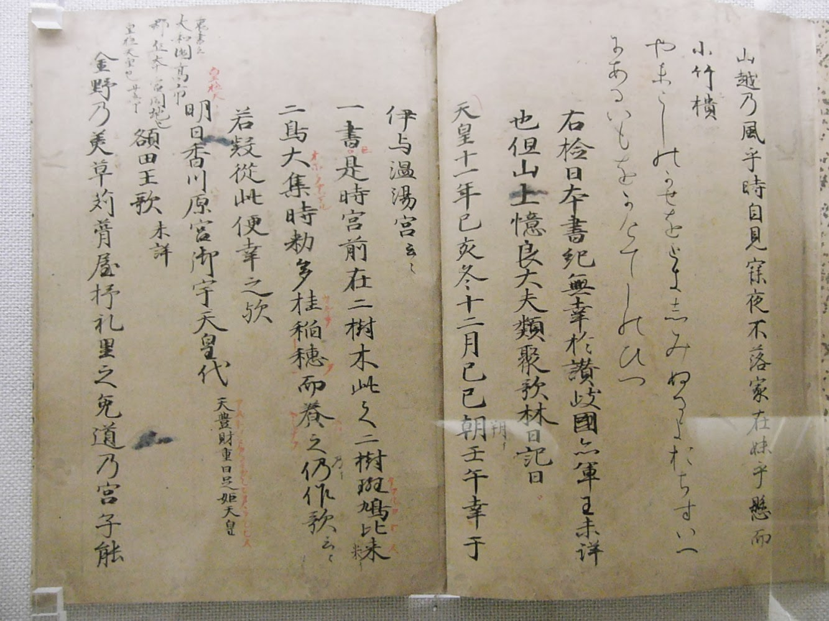
Historique de la poésie japonaise
8. S. NARA Manyôshû, Collection Impériale de poèmes (4173 Tanka)
13. S. KAMAKURA , Shin Kokinshû, (1980 poèmes, Bouddhiste)
Hokku devient poésie indépendante
16. S. EDO, Haïkaï devient populaire, Humour et Parodie
17. S. Basho érige le Haïkaï au rang d’art et définit les règles
19. S. MEIJI, Shiki crée le terme «Haiku», rénovateur
20. S. Départ des formes et règles traditionnelles
Haiku écrits en Anglais, Français, Allemand
21. S. Multitude de groupements, concours, ateliers
Activités intenses sur Internet
Des millions de Haijin au Japon et à travers du monde

Slide 9
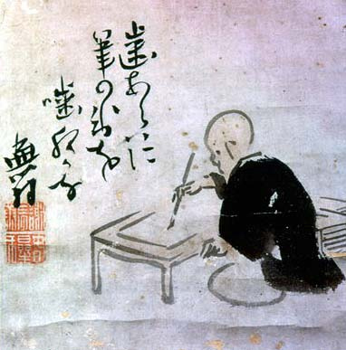
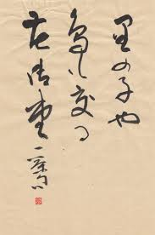
LES GRANDS MAÎTRES
Basho
Issa
Buson
Shiki

Slide 10
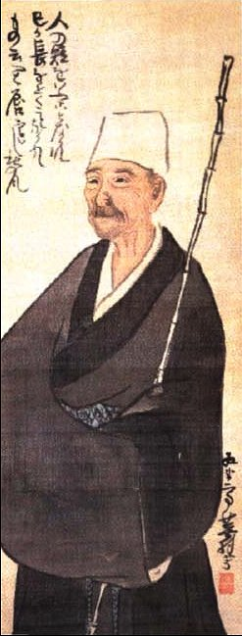
BASHO MATSUO 1644 – 1694 Kyoto/Edo
- Vénéré comme plus grand poète du Japon
- Basho – Nom de plume, «Bananier»
Erige le HAIKU au rang d’art littéraire
Pèlerinage, une progression vers le nirvana
- Poésie comme sens de l’existence
- «Sur le chemin étroit du Nord profond»
- Décès à 51 ans à Osaka
Malade en voyage
Mon rêve court
La lande en friche

Slide 11

Le Haiku le plus célèbre
Furu ike ya
Kawazu tobikomu
Mizu no oto
Basho
Un vieil étang
Une grenouille qui plonge
Le bruit de l‘eau
古池や
蛙飛びこむ
水の音

Slide 12
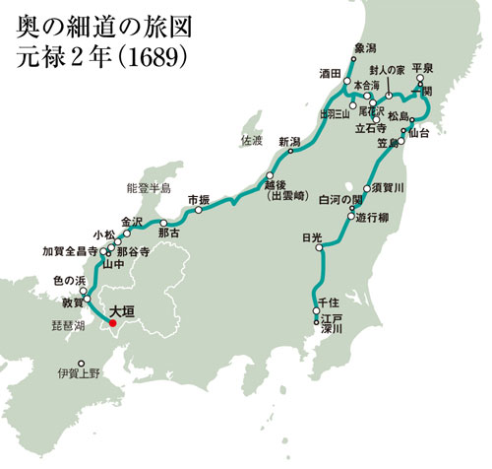
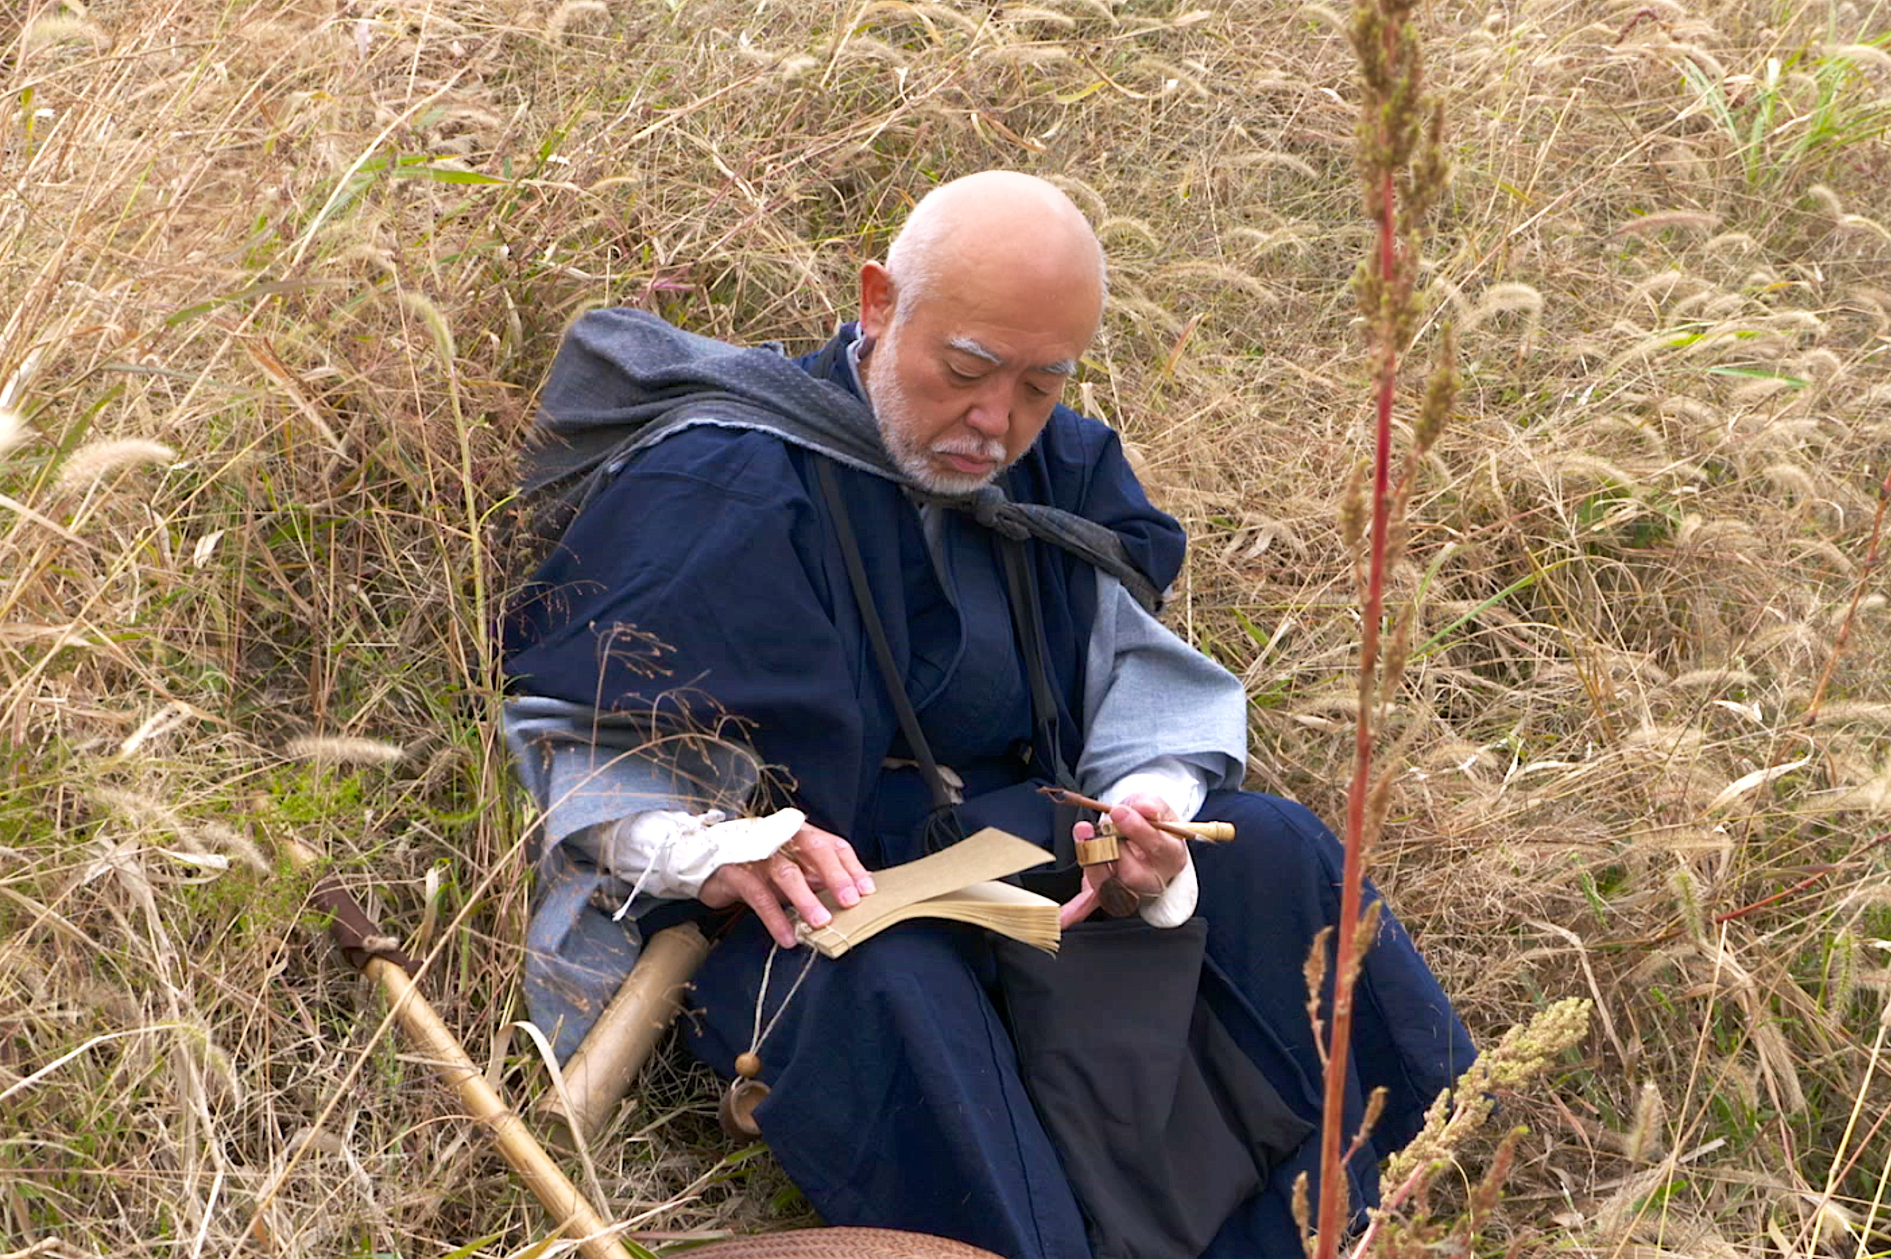
Oku no hosomichi
La Sente étroite du Bout du Monde
Le Chemin étroit vers les contrées du Nord
œuvre majeure de Basho
carnet de voyage en forme de haibun
2300 km en compagnie du moine Sora
mai à octobre 1689
Edo, Nikko, Mer du Japon, Ise, Kyoto
Traduction de Nicolas Bouvier 1976
«Le Voyage de Basho»,
film de Richard Dindo, 2018

Slide 13
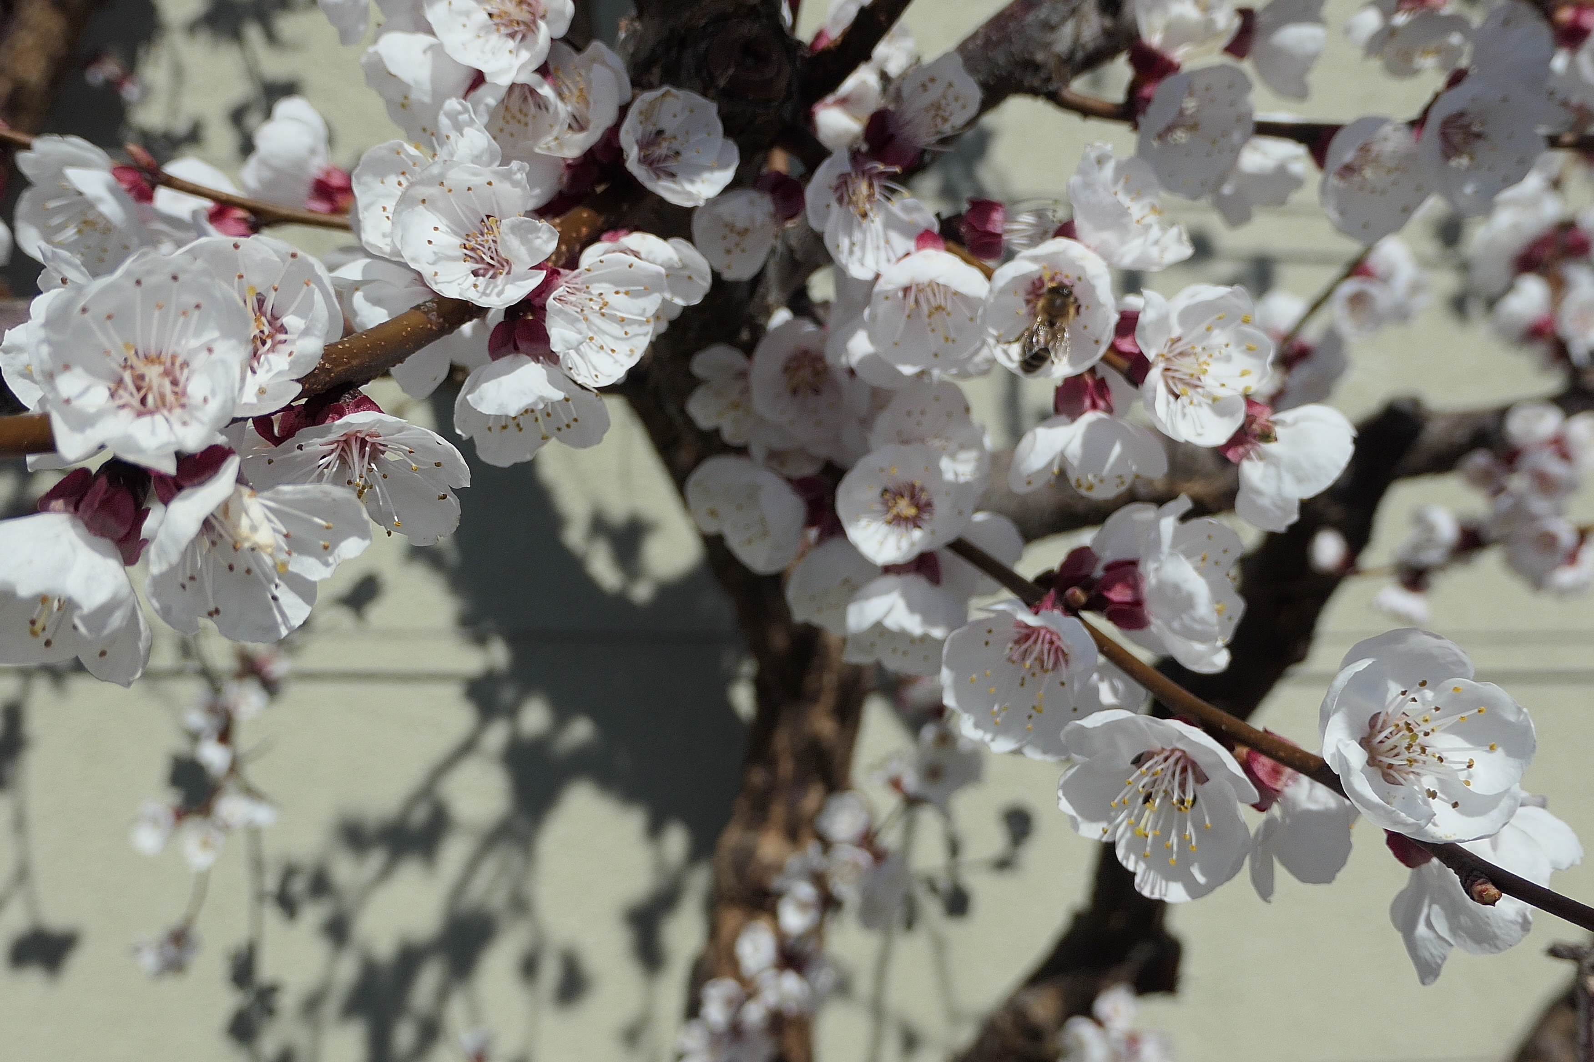
BUSON YOSA 1716 – 1775 KYOTO
Deux branches de prunier
Une fleurit vite, l’autre lent –
J’aime les deux
Son de la cloche
Frappée tout doucement
S’évanouit dans la brume
Couchant d’automne–
Même la solitude
Est une joie

Slide 14
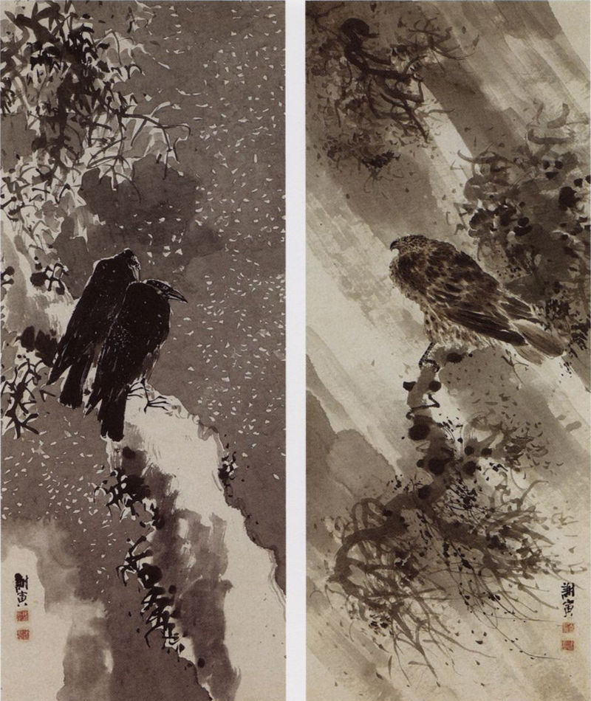
BUSON
Peintre et Dessinateur

Slide 15
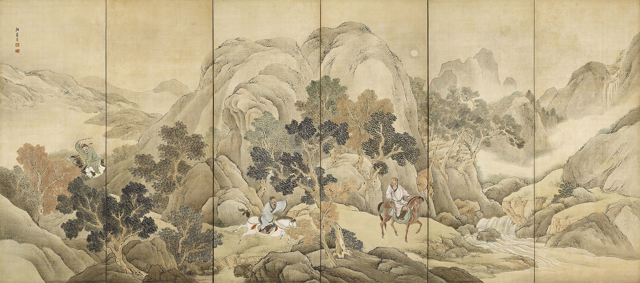

Slide 16
Buson - Traduction
Kanji japonais
菜の花や
月は東に
日は西に
Romanji
na no hana ya
tsuki wa higashi ni
hi wa nishi ni
Français
Fleur de colza
La lune à l’Est
Le soleil à l’Ouest

Slide 17
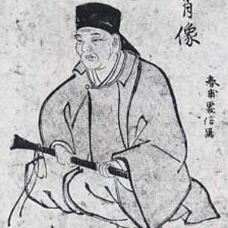
ISSA KOBAYASHI 1763 – 1827 Shinano
Une vie tragique
L’amour de la nature
L’humour bienveillant
20’000 Poèmes
Grimpe en douceur,
Mon petit escargot
Tu montes au Fuji

Slide 18
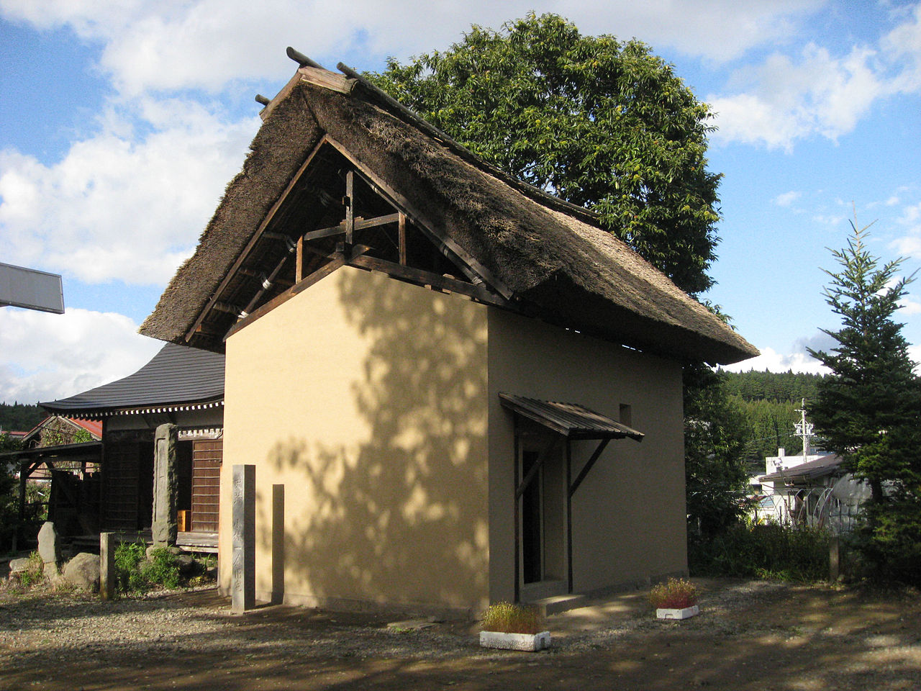
La maison de Issa – Monument national
Pleine lune
Mais mon cabanon
Reste ce qu‘il est

Slide 19
ISSA
Matin de printemps –
Mon ombre aussi
Déborde de vie
Soir d’’hirondelles
Demain encore
Je n’aurai rien à faire
La voilà
Ma demeure ultime
Cinq pieds de neige

Slide 20
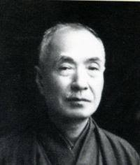
SHIKI MASAOKA 1867–1902 Matsuyama
Poète, Ecrivain, Journaliste
Shiki – «Petit Coucou»
Crée le terme HAIKU (Haikai no Hokku)
Père du Haiku moderne
Défend une observation réaliste de la nature
Fondateur de la première Revue de Haiku
Décédé à 35 ans de tuberculose
Nuit brève
Combien de jours
Encore à vivre ?

Slide 21
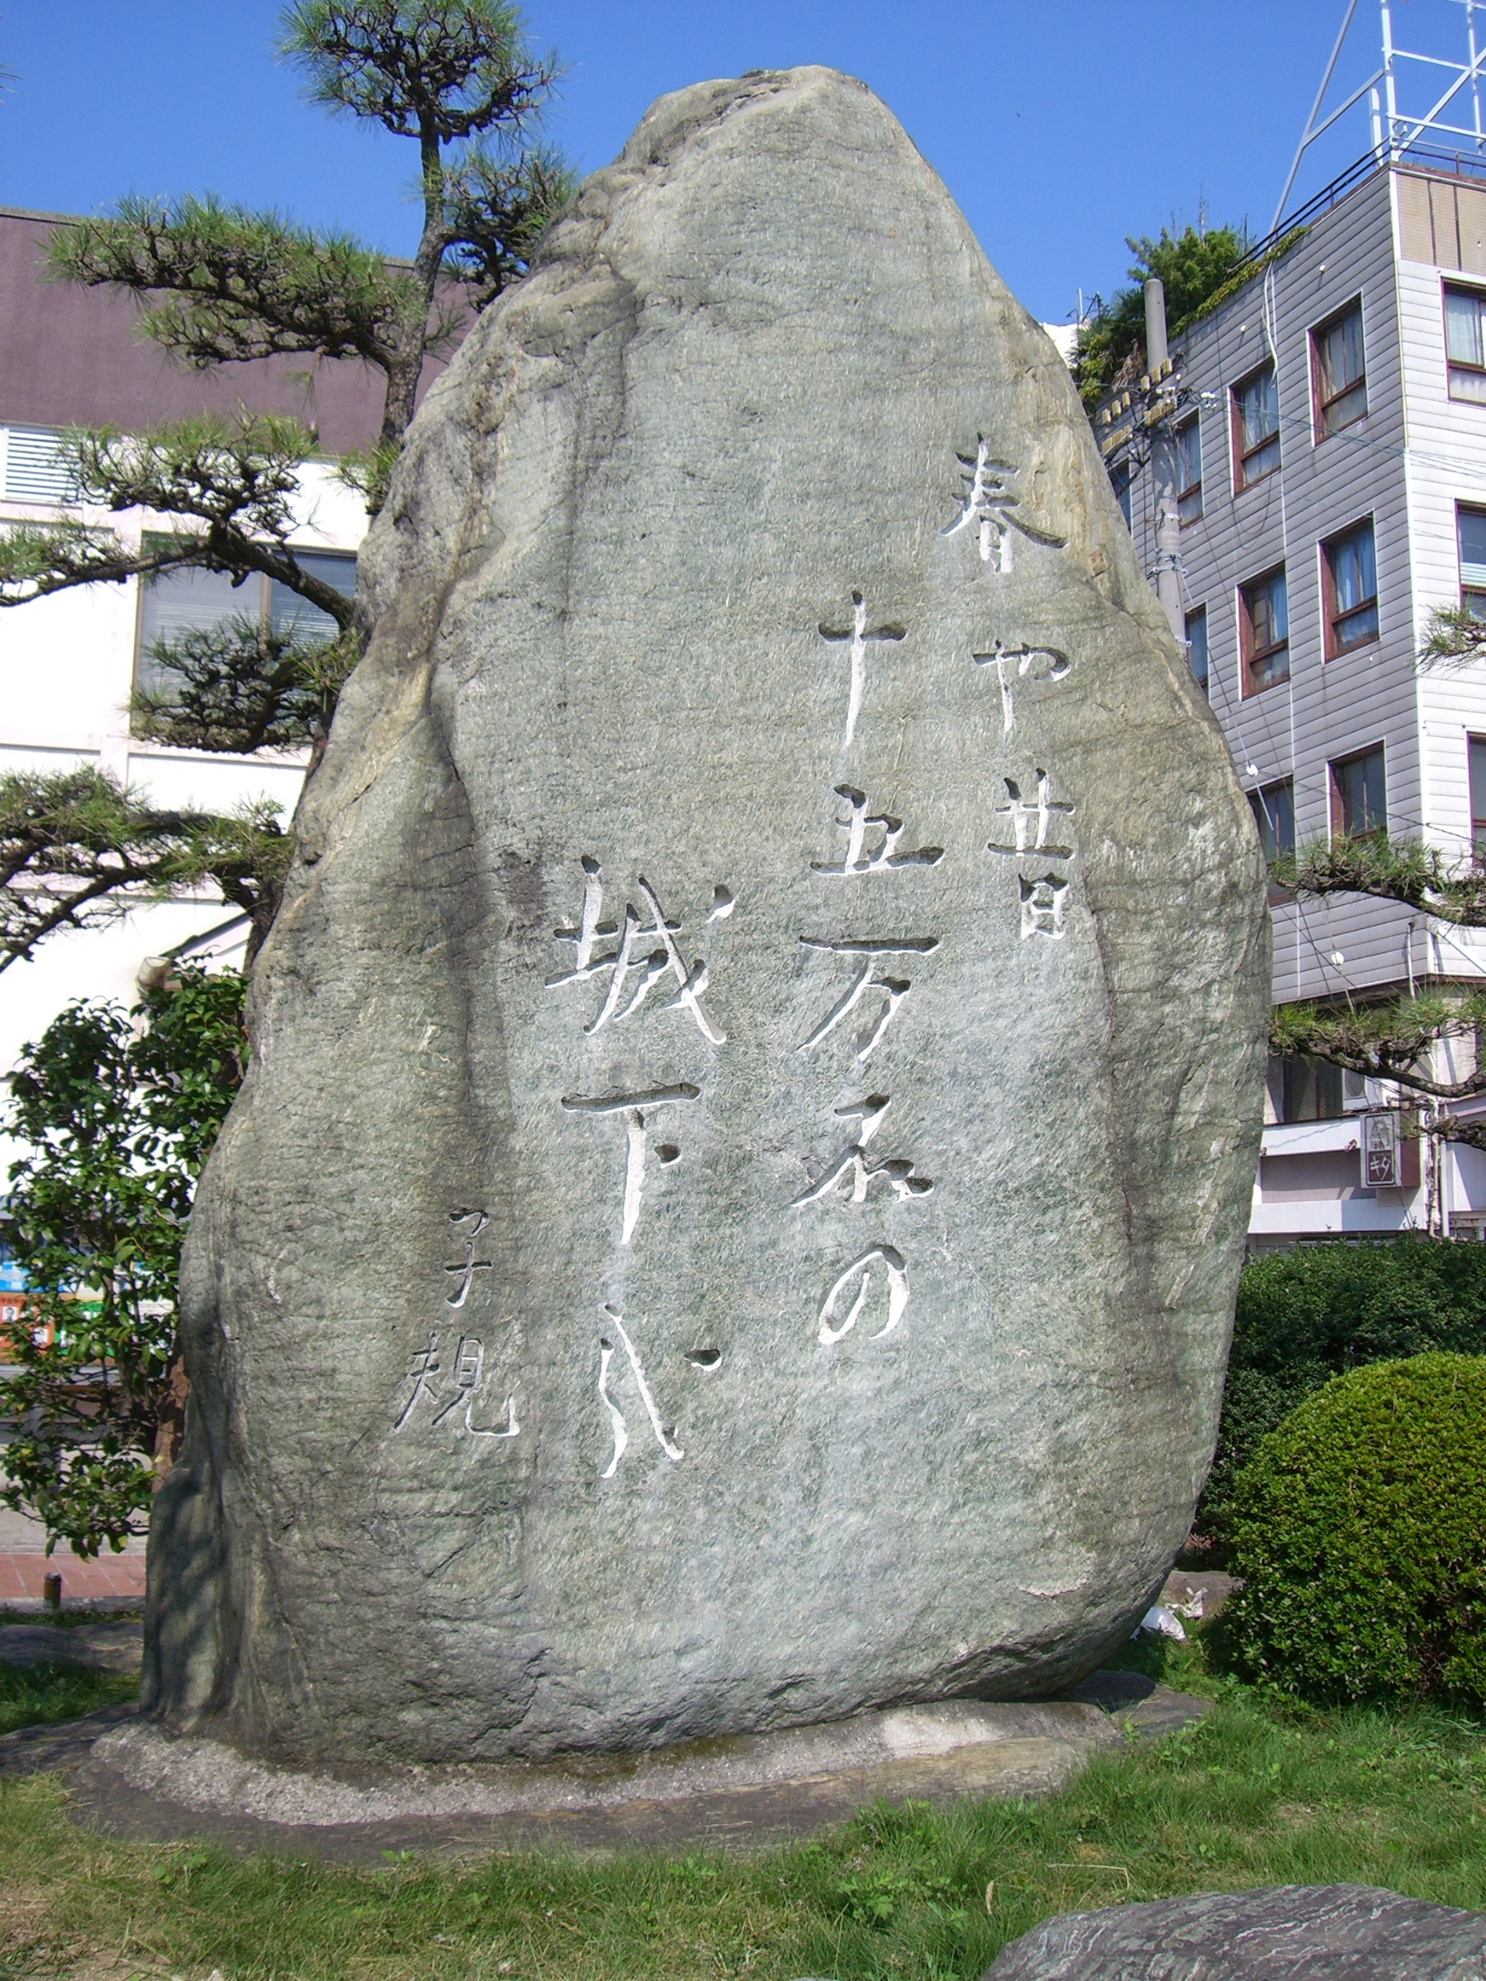
SHIKI
L’averse d’été
Tambourine
Sur la tête des carpes
LLLL
L’averse
Minuit passé –
La voie lactée
S’incline sur un bambou
Le paradis ?
Une femme
Un lotus rouge

Slide 22
Poésie Japonaise et Religion
Shintoïsme - Solidarité avec la nature, les dieux, les ancêtres
Confucianisme - Sens de la famille, fidélité, obéissance
Bouddhisme - Sentiment de l’’unité, éveil, illumination

Slide 23
Haiku en Occident
«Est-ce que la vision du Haiku japonais peut un jour prendre des racines dans la culture occidentale?»
1868 Restauration Meji – Le Japon s’ouvre au monde
Avant 1945 Haiku est découvert et traduit, surtout en Anglais
1949-52 R.H.Blyth publie 4 tomes de Haiku Japonais
1968 Fondation de «American Haiku Society»
2000 Tsunami de la culture Haiku en Occident
Aujourd’hui La pratique du Haiku répandue à travers le monde

Slide 24
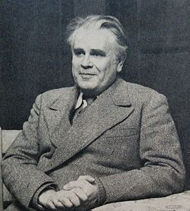
Reginald Horace Blyth 1898 - 1964
Né en Angleterre, a vécu au Japon
Précepteur du Prince Akihito
Précurseur du Haiku en Occident
Publie une Anthologie de Haiku
4 tomes, 1949 – 1952
Déclenche une vague dans les pays anglophones
I leave my heart
To the Camellia flower
On the day of this journey

Slide 25
Le défi de la traduction
«Shizukawa ya, iwa no shimiru, semi no koe», Basho
Calme immense
Seul, pénétrant les rocs,
Le cri des cigales
Bonneau 1935
Calme immense
Seul, pénétrant le roc
Le cri des cigales
Bonneau 1935
Ah le silence
Et vrillant le roc
Le cri des cigales
Sieffert
Silence,
Le cri des cigales
Creuse les rochers
Jacottet 1967
Silence –
Le cri des cigales taraude les roches
Munier 1978
Tranquillité!
Il perce le roc
Le chant des cigales
Bussy

Slide 26
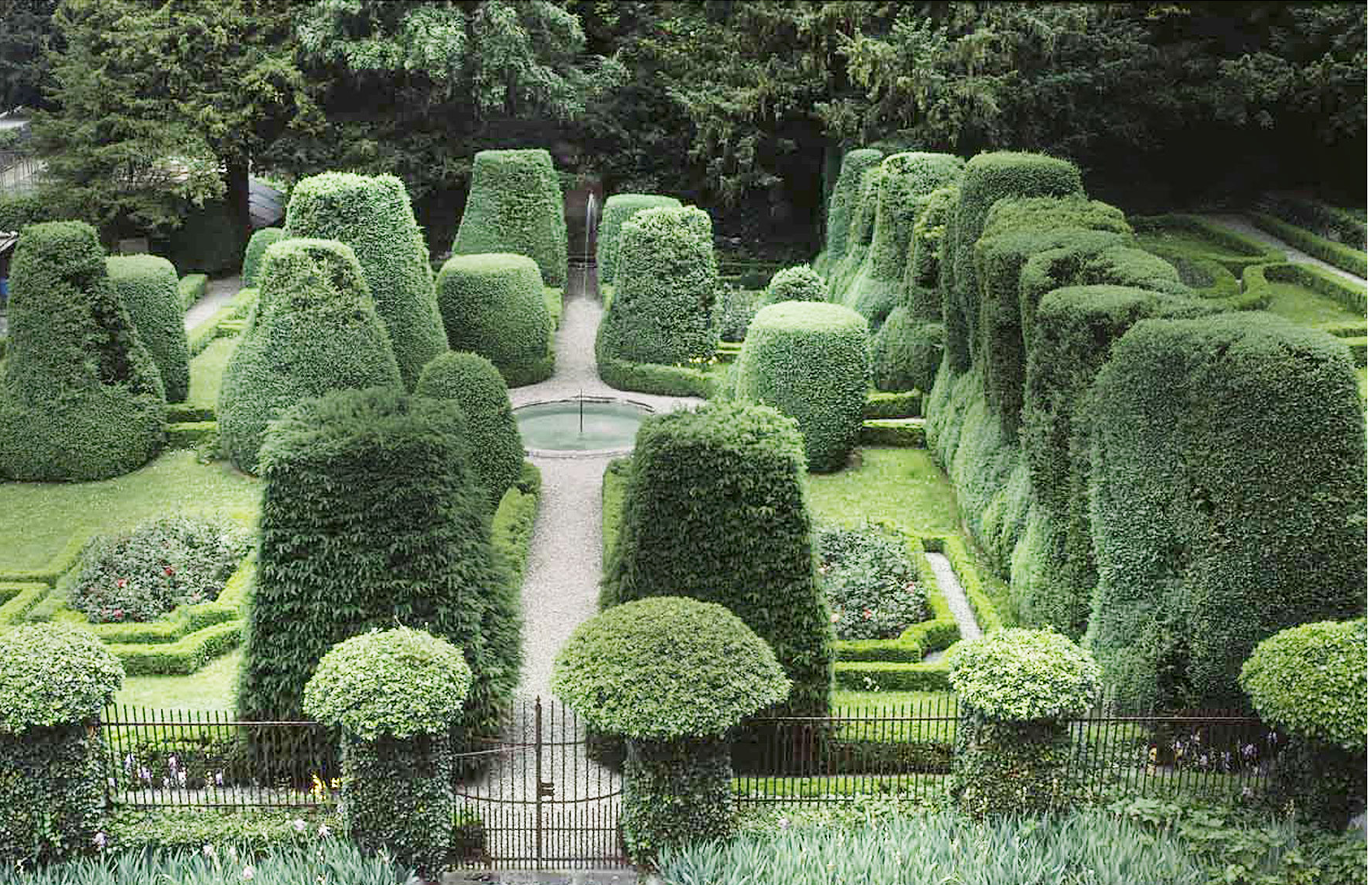
Haiku en Suisse
Flandrina von Salis 1923 – 2017 Malans/Küssnacht/Bâle
* Mohnblüten 1955
* Buchsbaumgarten 2015
Wirbelnde Blätter
Der Föhn peitscht die Aeste
Reglos der Buchsbaum
Feuilles virevoltants
Le föhn balaye les branches
Immobile le buis

Slide 27

SUISU GINKO
«Un voyage en Haiku à travers la Suisse»
Ekuni Shigeru 1993

Slide 28
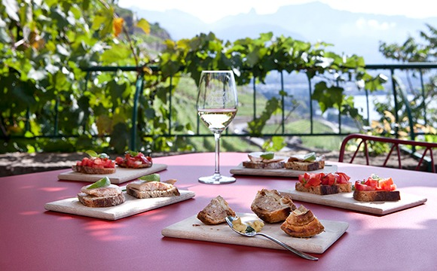
Haiku et Vin – Domaine de Burignon
La Cave
Bien accueilli
Dans les tonneaux de chêne
Vin du Burignon
Chasselas
Mal connu ailleurs
Le secret du Lavaux
Mon roi Chasselas
Pinot Noir
Pinot du verger
Tu fais mon bonheur
Magret de canard
Pinot Barrique
Enfermé des mois
dans la nuit des barriques
Tu exploses de joie

Slide 29
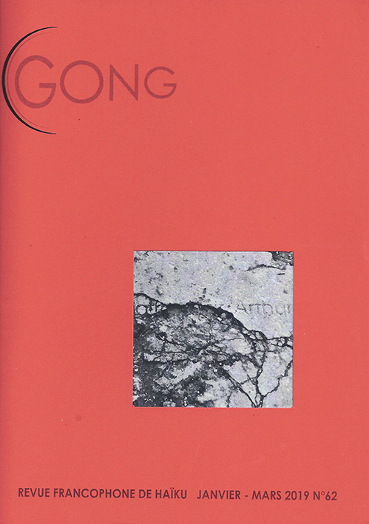
Haiku dans l’espace francophone
Haiku «Un tableau en trois coups de brosse»
Haïku ou Haïkaï ou Haïkou ?
1978 2 Anthologies publiées
Premiers Haijin en Français
2000+ Tsunami de Haiku
2003 Association Française de Haiku
L’encens
Comme ce vers que j’écris
Moitié cendre, moitié fumée

Slide 30
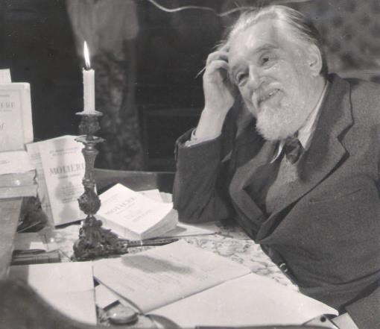
Paul-Louis Couchoud (1879 – 1959 )
Médecin, Philosophe, Poète
«Père» du Haiku français
2 séjours au Japon
«Au fil de l’eau» 1905
«Epigrammes lyriques du Japon» 1906
«Sages et poètes s’Asie 1916»
Horizon solennel
Le fleuve magnifique
Agonise dans les sables

Slide 31
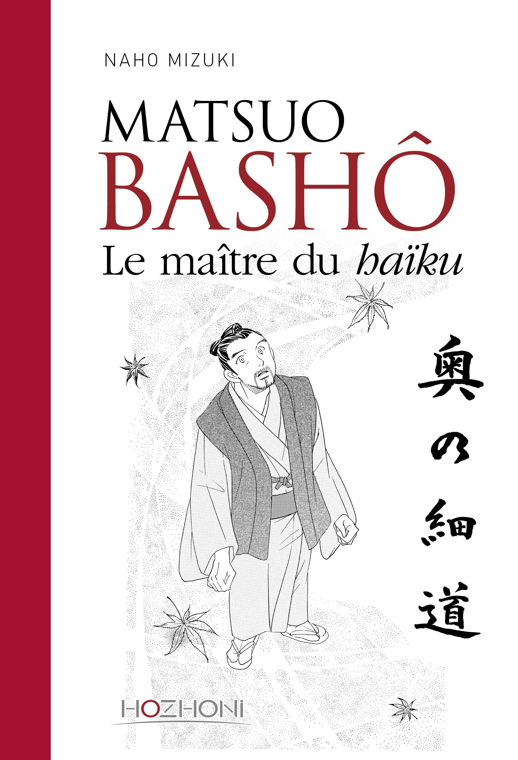
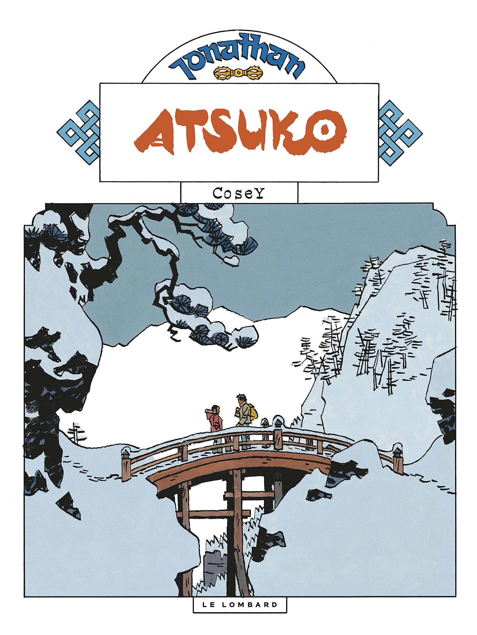
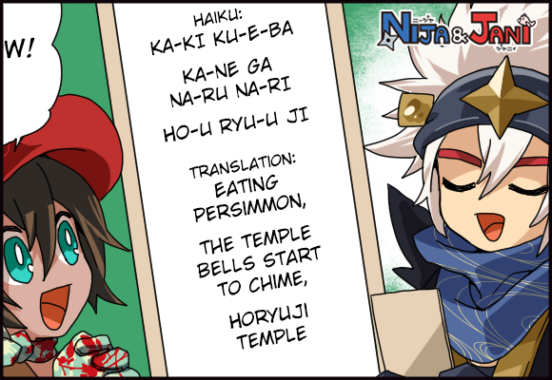
Haiku et Manga
Pléthore de Publications
Mangas en forme de Haiku
Biographie de Basho
Atsuko de Cosey
Anime (séries et films)

Slide 32
Die Reise des Basho / Le Voyage de Basho
Documentaire de Richard Dindo, 2018
https://www.youtube.com/watch?v=CdcdJUn9yPI

Slide 33
Tempête Feuilles
Brouillard
Mélancholie AUTOMNE
Vigne
Fraîcheur
Courges
Rosée Couleurs

Slide 34
Arrigato Gozaimasu

